Slide 1
2020级高一化学期末复习之
工艺流程专题
化学工业与化工工艺

Slide 2
一、物质制备型化工生产流程题的主线：
原料→对原料的预处理→核心化学反应→中间产物的分离提纯→目标产物
题型解码：
第一步：挖掘题干信息，分析原材料，确定主要成分及所含杂质。（具体到元素、物质分类、化合价等）
第二步：原材料预处理，通过水溶、酸浸和碱浸等手段，完成初步分离。
第三步：分析核心反应，通过氧化还原、“酸碱中和”及离子交换等手段完成主要物质到中间产物或产物的转化。
第四步：产品的分离、提纯及含量测定，通过沉淀、结晶及煅烧等手段，得到粗品，通过滴定等定量过程，完成含量测定。

Slide 3
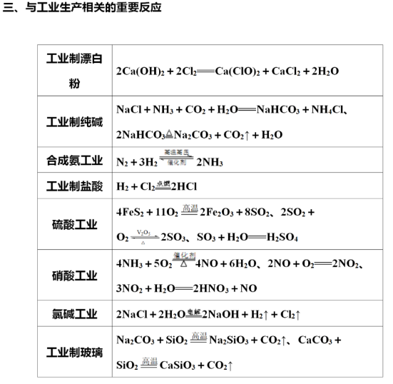
考查方向一 常考化工术语及基本操作
一、

Slide 4
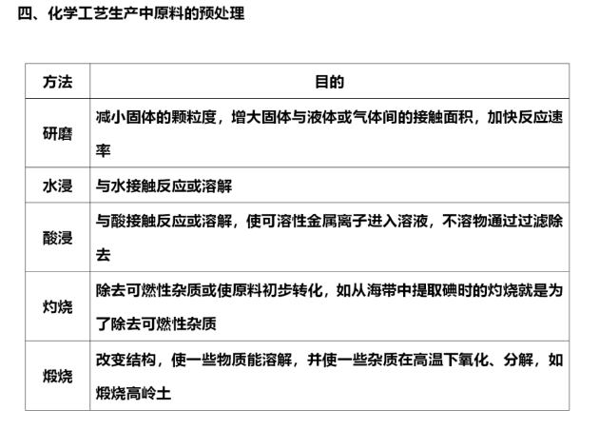
二、

Slide 5
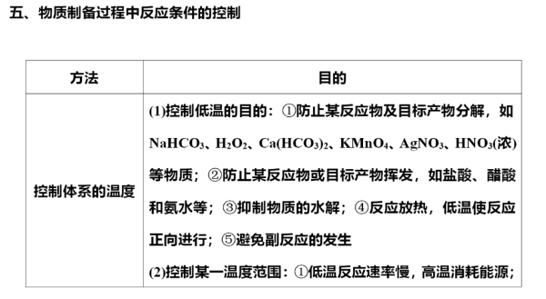
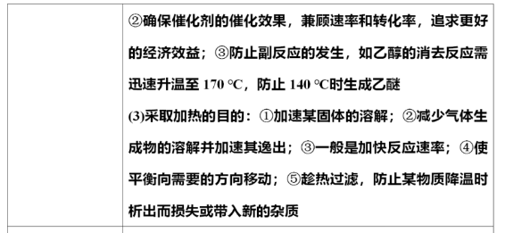
三、

Slide 6
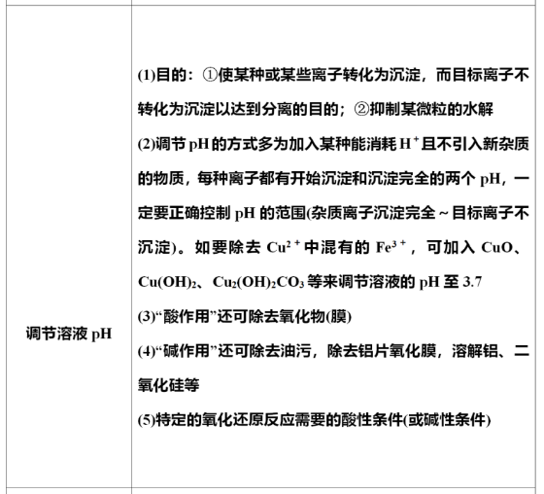

Slide 7
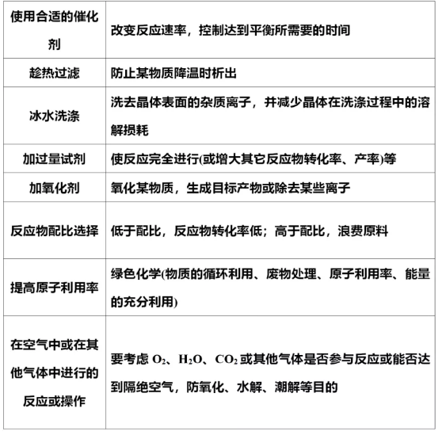

Slide 8
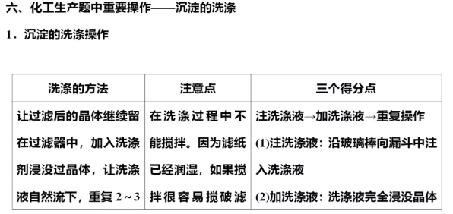
四、

Slide 9
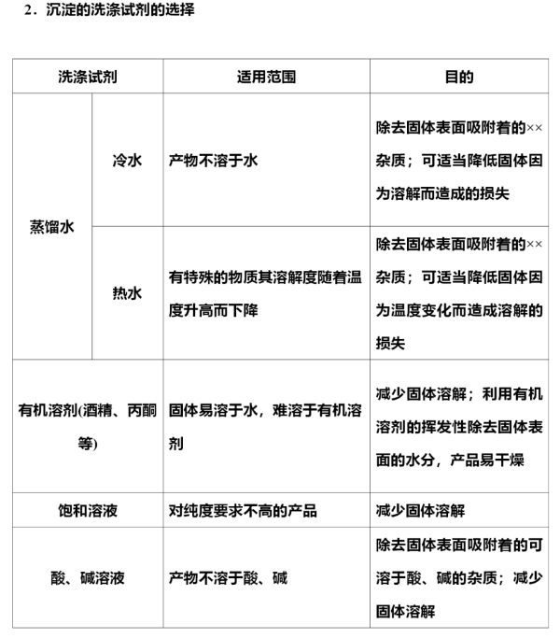

Slide 10
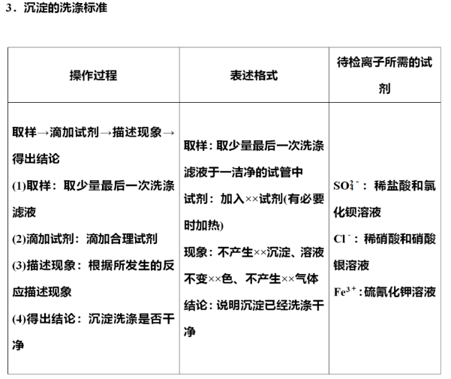

Slide 11
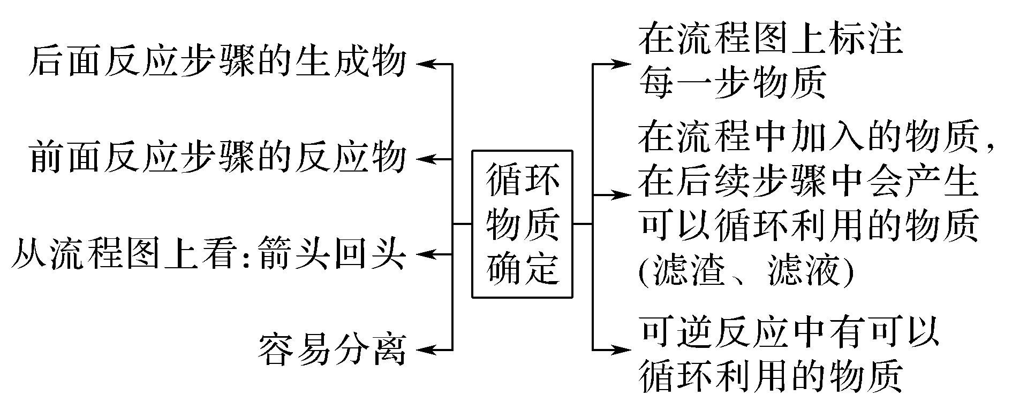
考查方向二 物质成分的确定
1.滤渣、滤液成分的确定
要考虑样品中原料和杂质的成分在每一步骤中与每一种试剂反应的情况：
(1)反应过程中哪些物质(离子)消失了？
(2)所加试剂是否过量或离子间发生化学反应，又产生了哪些新离子？要考虑这些离子间是否会发生反应？
2.循环物质的确定

Slide 12
考查方向三 化工流程中陌生化学方程式的书写
[书写思路]
首先根据题给材料中的信息写出部分反应物和生成物的化学式，再根据反应前后元素化合价有无变化判断反应类型：
(1)元素化合价无变化则为非氧化还原反应，遵循质量守恒定律。
(2)元素化合价有变化则为氧化还原反应，除遵循质量守恒外，还要遵循得失电子守恒规律。最后根据题目要求写出化学方程式或离子方程式(需要遵循电荷守恒规律)即可。

